Slide 1
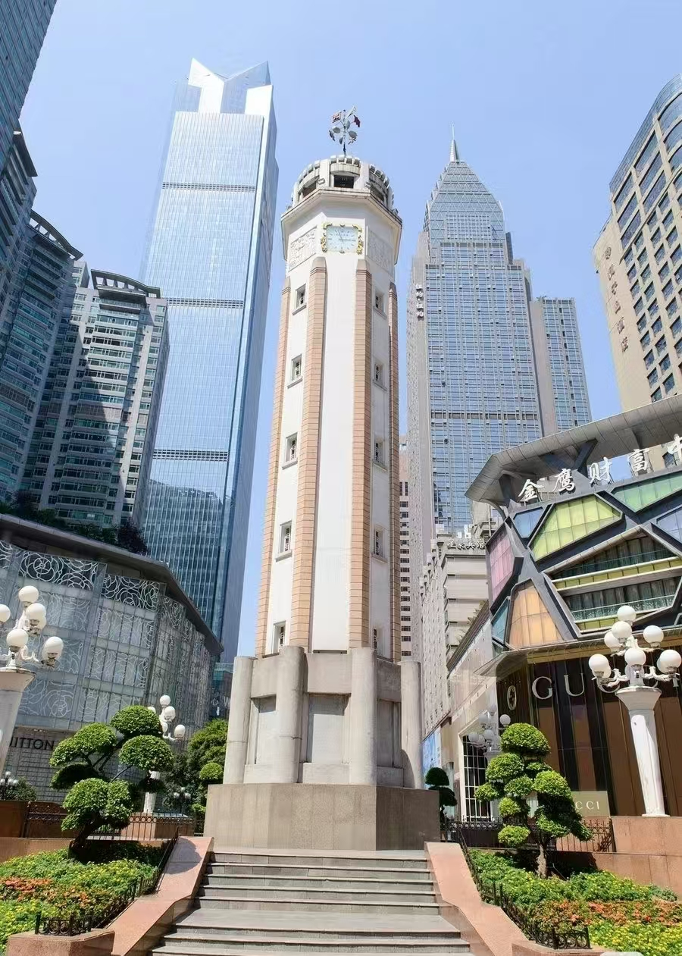
解放碑
全名：抗战胜利纪功碑暨人民解放纪念碑，是重庆的一个标志性建筑，位于解放碑步行街，建于1945年，是为了庆祝中国人民解放军在抗日战争和解放战争中的胜利而建造的。
全天开放，免费的。
地址：渝中区民主路177号
解放碑是很多景点的集合，离洪崖洞、白象居、朝天门、来福士、长江索道、罗汉寺都很近。

Slide 2
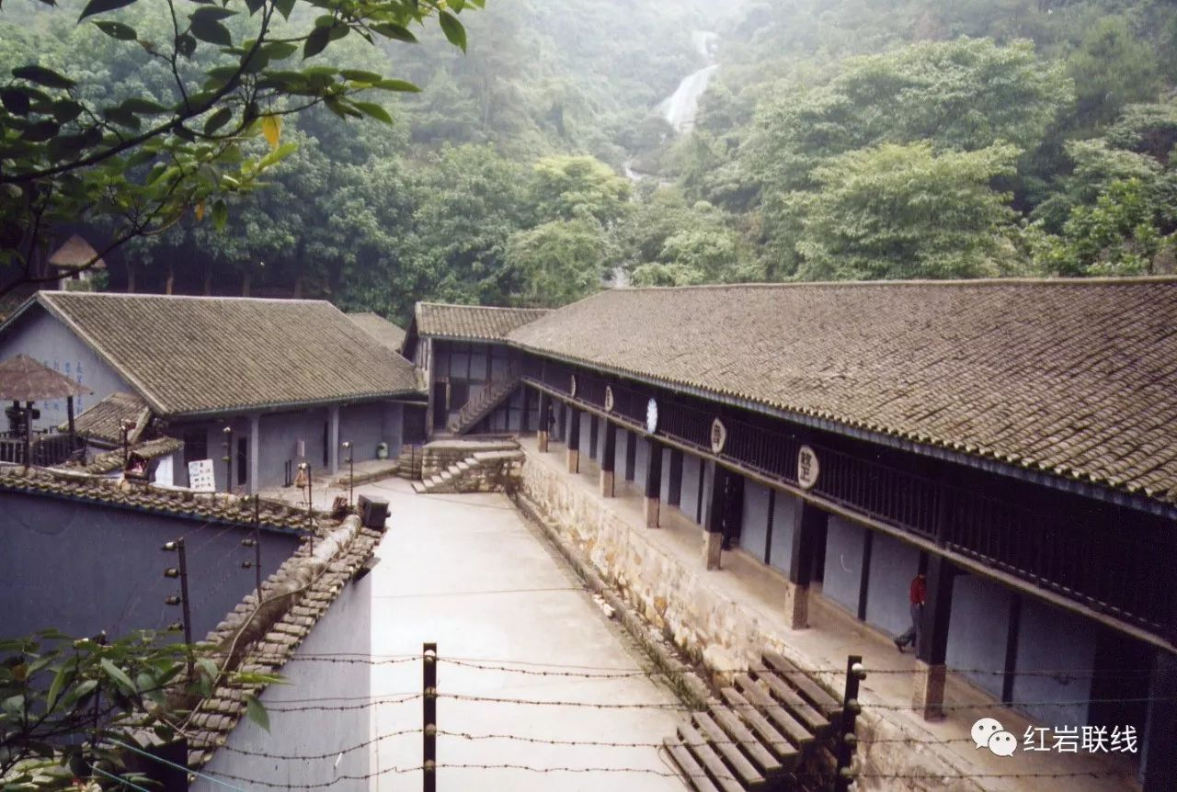
渣滓洞
渣滓洞是重庆红色旅游景点之一，渣滓洞位于重庆市歌乐山麓，三面是山，一面是沟，位置较隐蔽，1939年，国民党军统特务逼死矿主，霸占煤窑，在此设立了监狱。
开放时间: 9:00~16:30 (周一闭馆)。免费，现场预约或者提前在公众号“红岩博物馆”上预约，需要带上身份证。
地址：重庆市沙坪坝区渣滓洞景区22号
渣滓洞看守所旧址

Slide 3
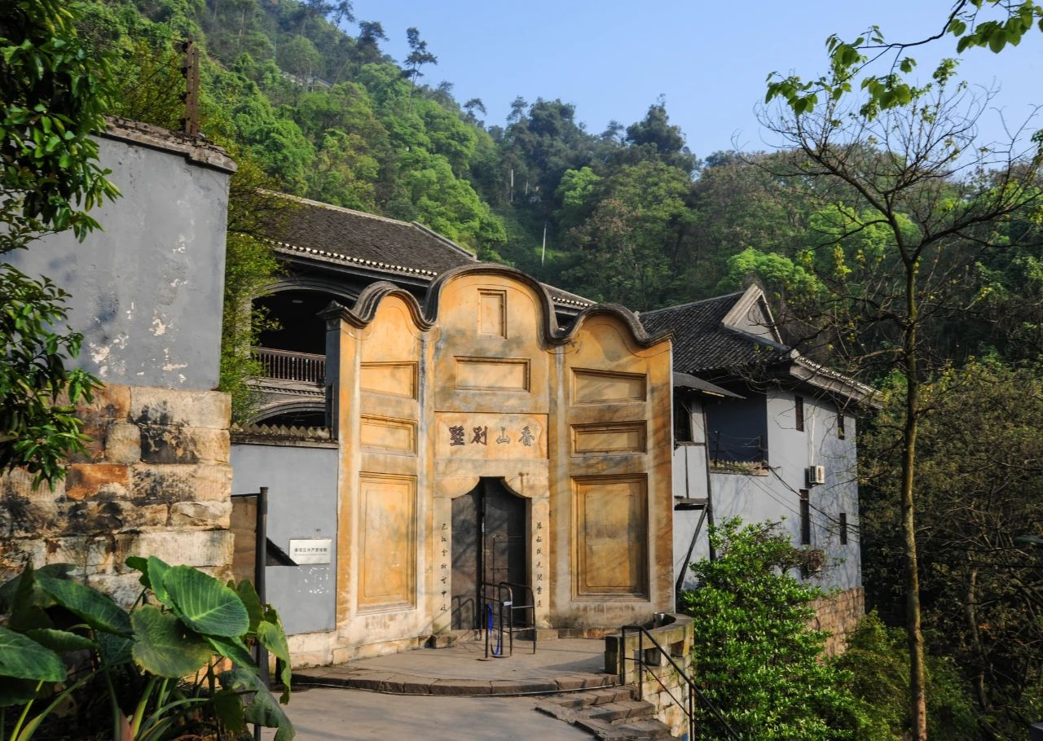
白公馆
白公馆看守所旧址位于重庆市沙坪坝区歌乐山麓，。旧址原是四川军阀白驹的郊外别墅，后人习称白公馆。白驹自诩是唐代诗人白居易的后代，便以白居易的号“香山”为名，刻“香山别墅”于公馆正门之上，门柱刻有 “洛社风光闲处适，巴江云树望中收” 。
开放时间: 9:00~17:00 (周一闭馆)。免费，需要在公众号“红岩博物馆”上预约，需要带上身份证。
地址：重庆市沙坪坝区歌乐山国家森林公园（东北角）
白公馆和渣滓洞都是在山上，需要爬坡比较费体力，相对来说白公馆的山坡更陡峭一些，参观耗费时间更长，渣滓洞比较平坦一点，稍微轻松一些。
白公馆看守所旧址

Slide 4
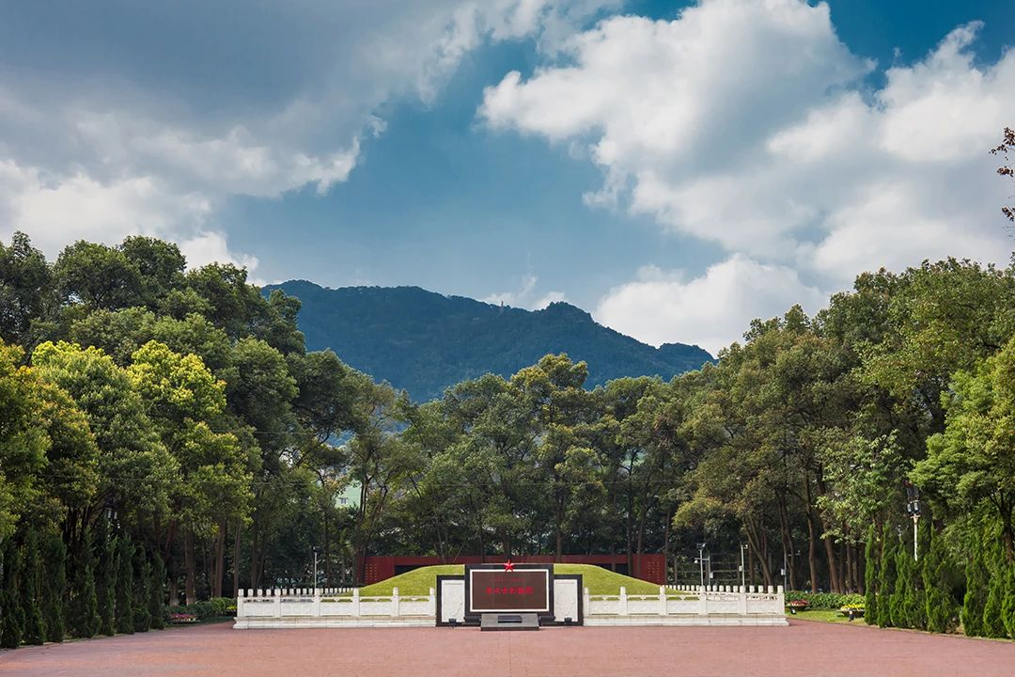
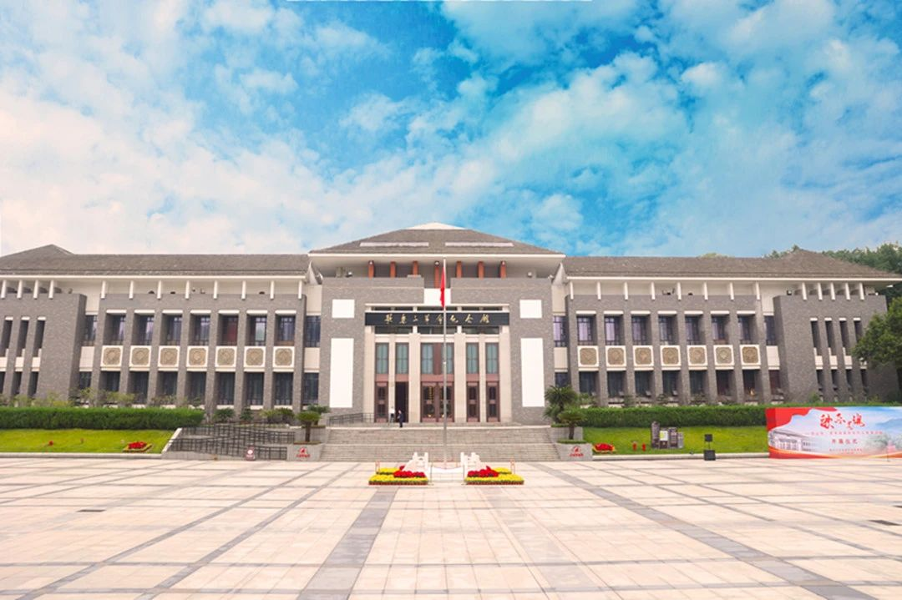
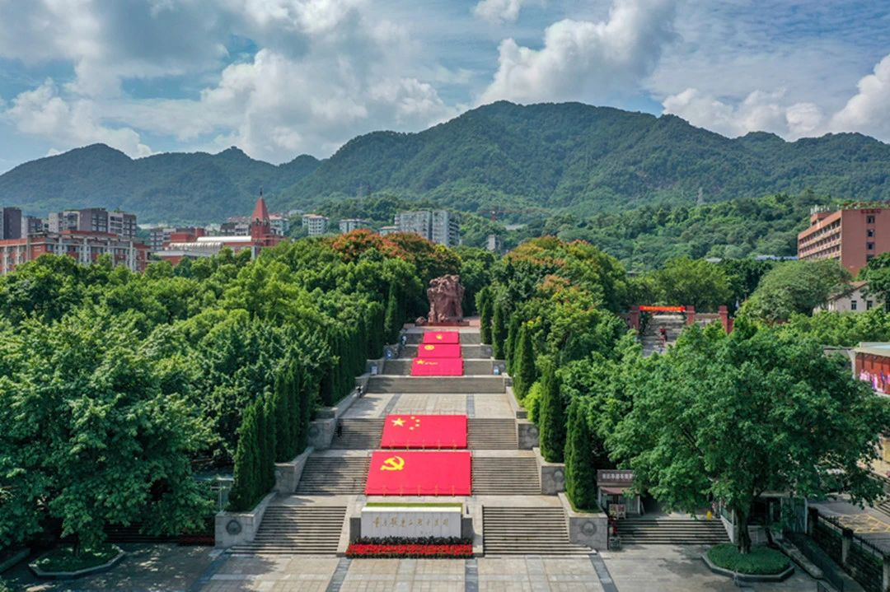
歌乐山革命纪念馆
“11•27”死难烈士之墓
歌乐山革命纪念馆
红岩魂广场
该馆陈列了“红岩魂——白公馆、渣滓洞革命先烈斗争事迹展”，展览分为“歌乐山，历史的见证”“歌乐山，历史的记录”“歌乐山，历史的悲壮——大屠杀”“歌乐山，属于历史”四个部分. “11•27”死难烈士之墓位于重庆市沙坪坝区歌乐山麓1949年11月30日，重庆解放后，人民政府收殓烈士遗骸在此进行合葬。红岩魂广场1999年在原“中美合作所”阅兵场的基地上修建而成。
地址：重庆市沙坪坝区烈士墓政法三村

Slide 5
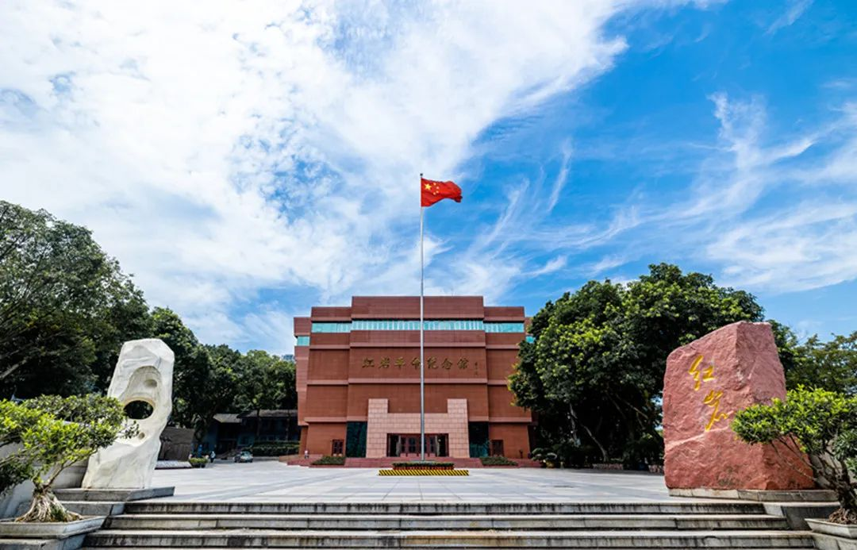
红岩革命纪念馆
该馆是红岩革命历史文化中心（重庆红岩革命历史博物馆）所属的纪念馆之一。主要包括中共中央南方局暨八路军驻重庆办事处大楼旧址、曾家岩50号周公馆、《双十协定》签订处—桂园、中共代表团驻地旧址、饶国模故居、南方局党训班、红岩礼堂、办事处招待所、红岩托儿所、红岩公墓、马歇尔外事大楼、《新华日报》总馆旧址、《新华日报》营业部旧址等25处革命遗址。
开放时间: 9:00~17:00 (周一闭馆)。免费，现场预约或者提前在公众号“红岩博物馆”上预约。
地址：重庆市渝中区红岩村52号
红岩革命纪念馆

Slide 6
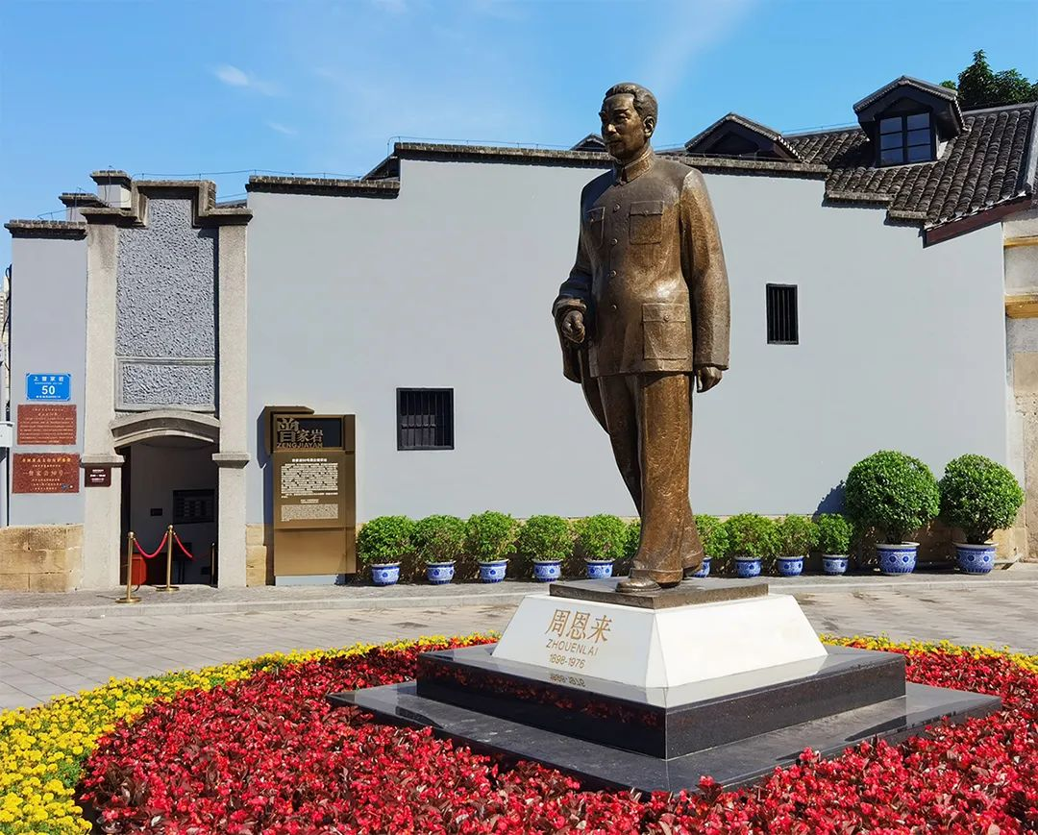
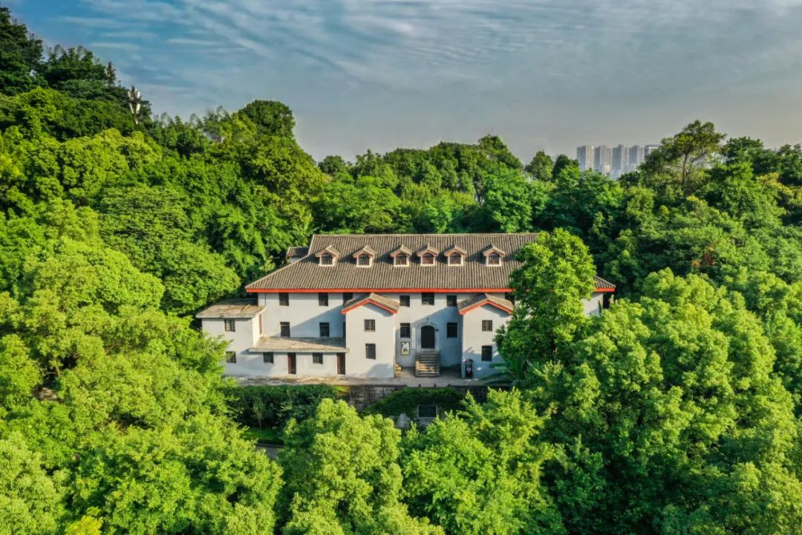
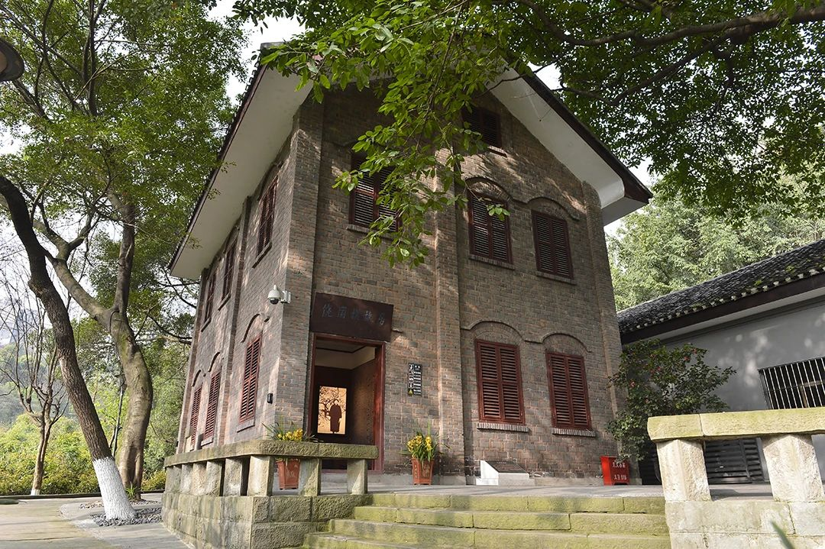
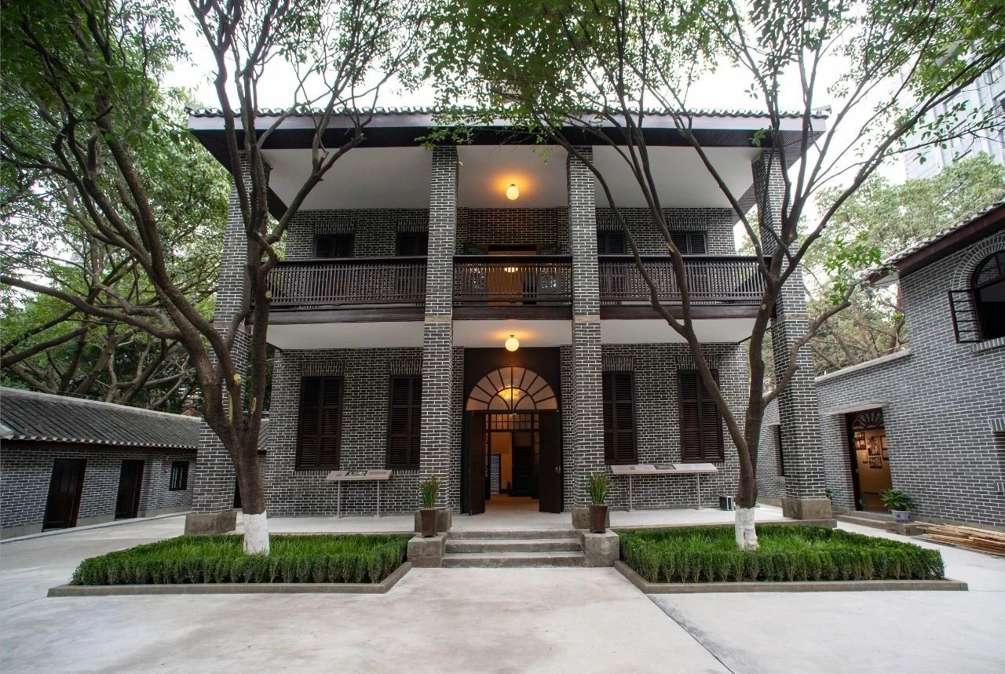
红岩革命纪念馆-主要景点
曾家岩50号周公馆
中共中央南方局暨八路军驻重庆办事处大楼旧址
《双十协定》签订处—桂园
饶国模故居

Slide 7
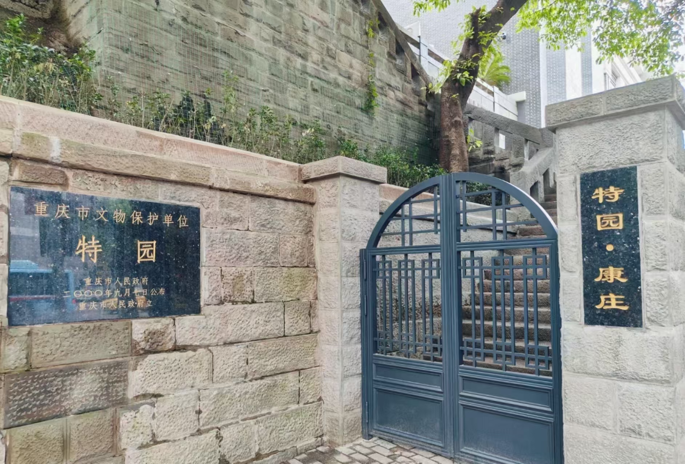
中国民主党派历史陈列馆
特园是著名爱国民主人士鲜英的公馆，抗战时期，特园曾享有“民主之家”美誉。毛泽东赴重庆谈判期间，曾“三顾特园”与张澜等民主人士共商国是；周恩来、董必武等中共领导人常到特园与各民主党派、各界民主人士团结合作，发展壮大抗日民族统一战线；中国民主同盟和三民主义同志联合会也在特园建立。著名爱国将领冯玉祥、苏联军事代表团、盟军军事代表团、荷兰公使馆曾在特园康庄居驻。
旁边的民主党派历史陈列馆，现场扫码预约，免费。
地址：渝中区上清寺嘉陵东村35号
特园

Slide 8
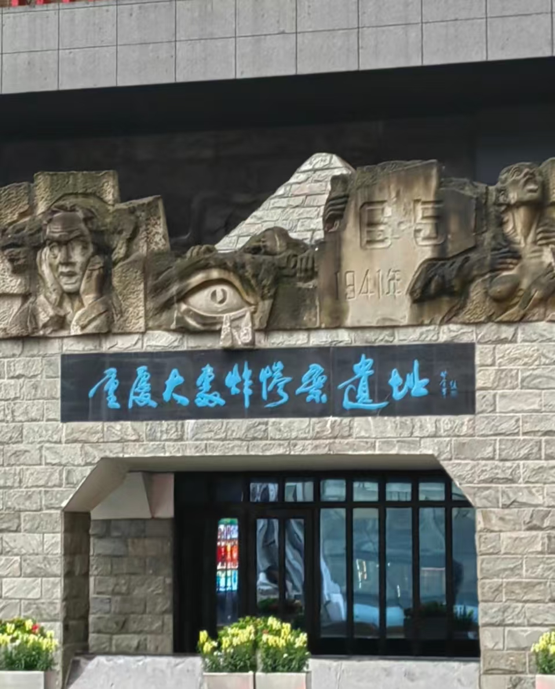
重庆大轰炸惨案遗址
展馆重建于2020年，是由市人民防空办主持的大轰炸保护修缮工作，综合运用现代新科技、新技术手段，再现历史原貌，以纪念重庆大轰炸和“六五”隧道大惨案中逝去的同胞
开放时间: 周一至周日10:00-18:00，17:30停止入馆。
扫码预约，免费参观。
地址：重庆市渝中区较场口建有重庆大隧道惨案旧址纪念馆
尽可能选半点前后的时间进入，这样浏览完正好可以参加整点开放的防空洞浏览。防空洞需要爬180多节台阶，在最后攀爬的时候右侧都是雕塑。
重庆大轰炸惨案遗址

Slide 9
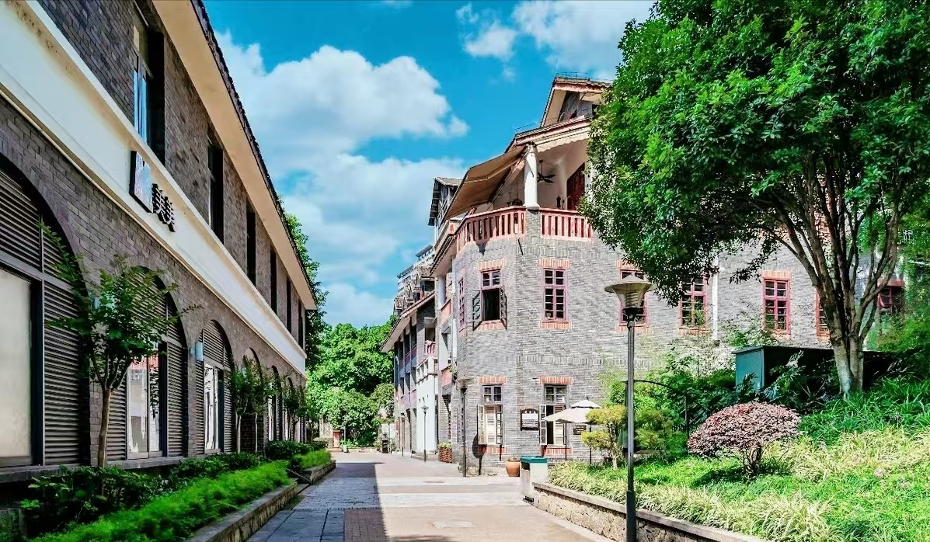
李子坝抗战遗址公园
公园建于嘉陵江畔呈带状，因分布有众多抗战遗迹而得名。1938年，国民政府移驻重庆，园内包含5组抗战历史文物建筑，分别是高公馆、李根固旧居、刘湘公馆、国民参议院旧址、交通银行学校旧址，集中展示了重庆抗战时期的政治、经济、文化、军事、外交、金融等各个方面的历史风貌，是抗战文化的新符号和新阐释。
开放时间: 全天，免费。
地址：重庆市渝中区李子坝正街66号
李子坝抗战遗址公园

Slide 10
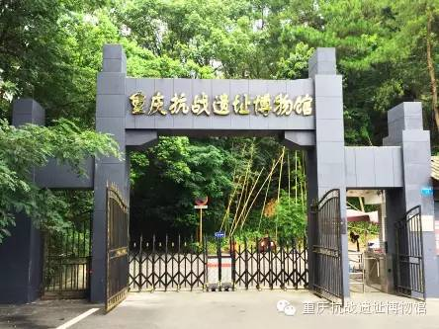
抗战遗址博物馆
博物馆的参观游览区，包括13处文物景点、一个综合陈列馆和一部分室外陈列。13处文物景点包括云岫楼、草亭、松厅（宋美龄寓所）、莲青楼、云峰楼、侍从室、周至柔旧居、黄山小学、孔园、望江亭观景点、防空洞、发电机房等。
开放时间: （闭馆前一小时停止售票）
旺季 （3月5日-10月15日） 9:00-18:00 开放展馆于17:50清场
淡季 （10月16日-3月4日） 9:00-17:30 开放展馆于17:20清场
门票：18元/人
地址：长江南岸的南山风景区
重庆抗战遗址博物馆

Slide 11
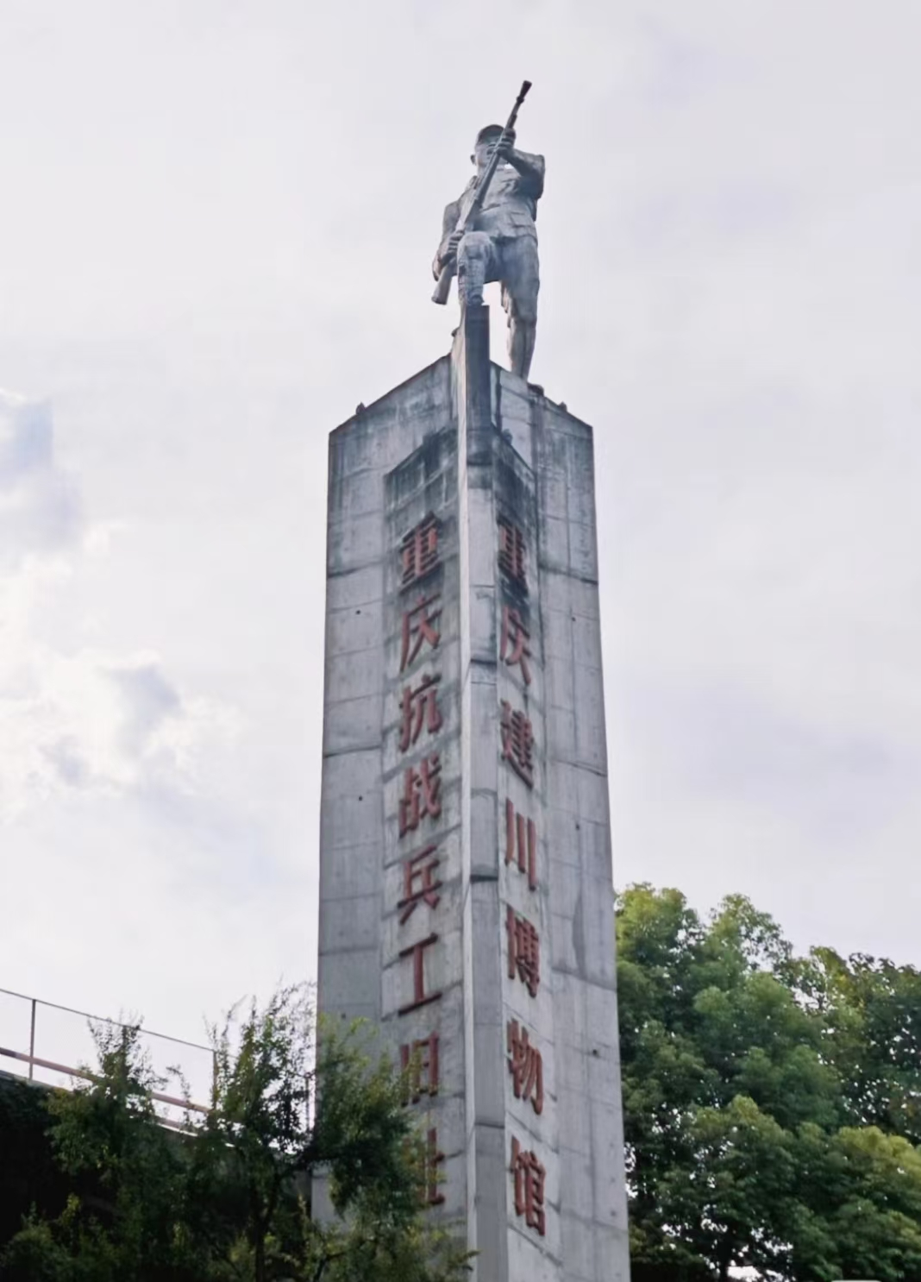
建川博物馆
建川博物馆是全国首个洞穴抗战博物馆聚落，是一个由24个防空洞打造的8个博物馆组成的博物馆聚落。
开放时间: 9:00-17:30，成人票50元每人，儿童免费，去军舰参观需另外购票50元每人。
地址：重庆市九龙坡区谢家湾街道鹤皋村1号
建川文物馆的公众号提供免费的语音导航。浏览顺序比较简单，听和看一起更有沉浸，也不会走马观花。很值得一去！
建川博物馆

Slide 12
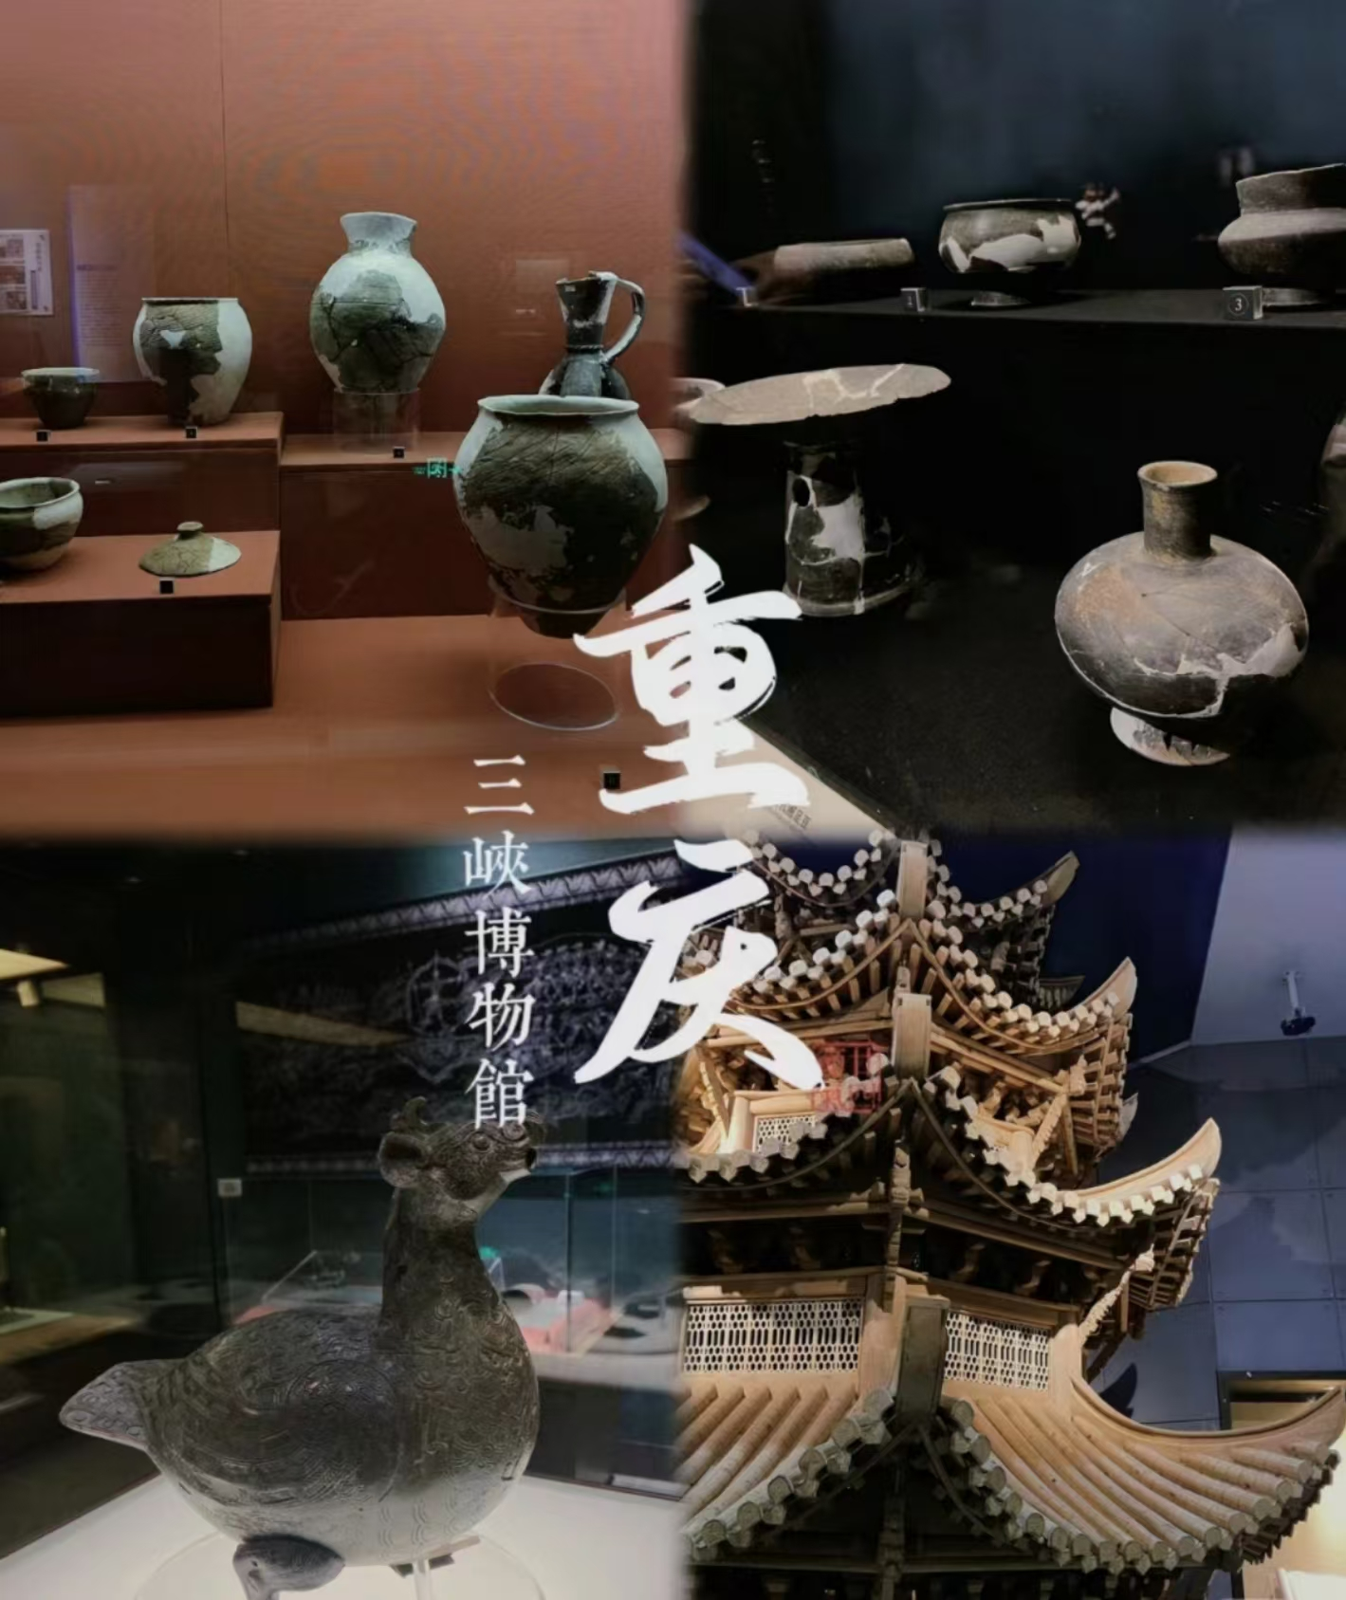
三峡博物馆
也称为重庆博物馆，是国家一级博物馆，坐落于重庆市渝中区，与标志性的人民大礼堂隔广场相望。这里不仅是重庆的文化地标，更是收藏、研究、展示三峡地区历史文化的宝库。
开放时间: 9:00-17:00，周一闭馆，16:30停止进入。
免费，需要提前公众号预约，携带身份证。
地址：重庆市渝中区人民路6号
博物馆对面就是重庆人民大会堂，还有中山四路、解放碑、洪崖洞、十八梯、山城步道。
重庆三峡博物馆

Slide 13
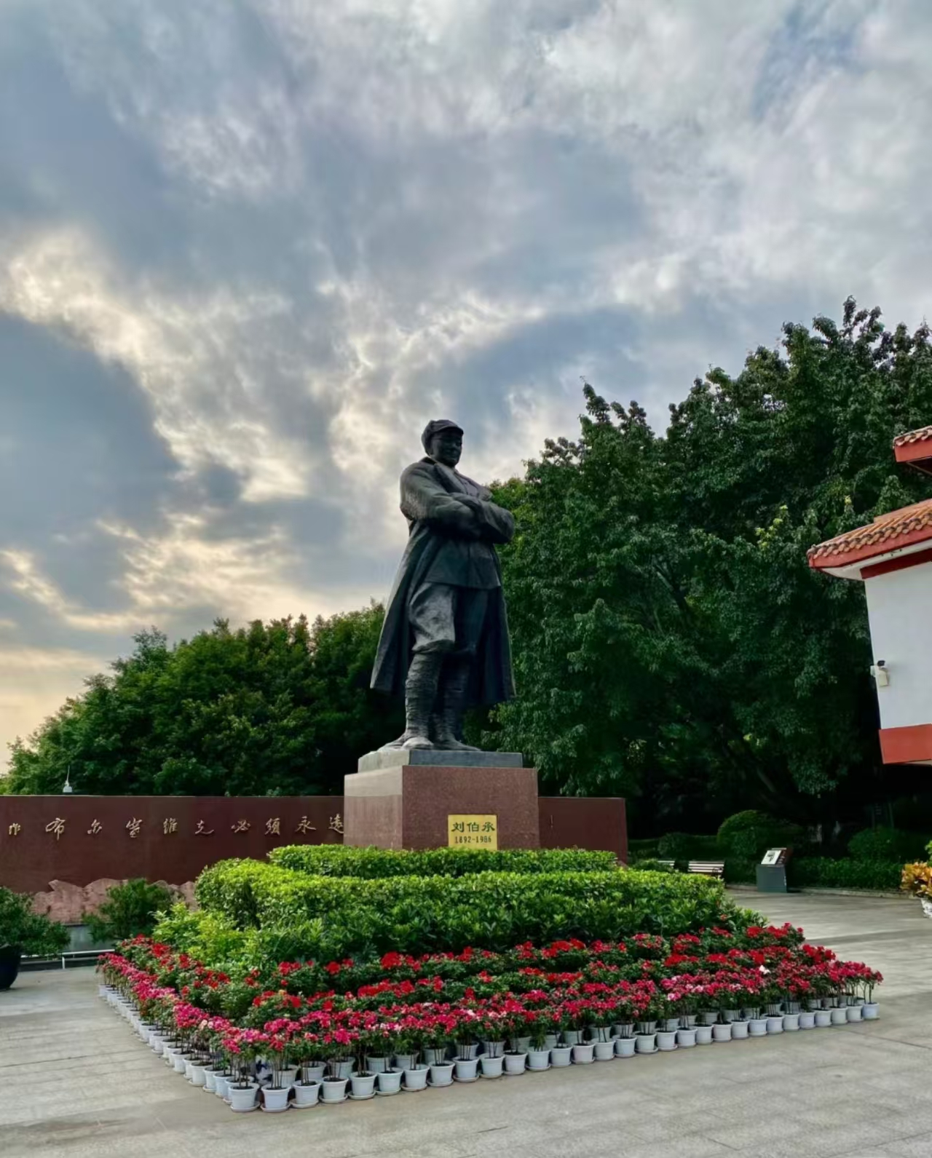
刘伯承同志纪念馆
刘伯承同志纪念馆于1992年建成开放，“刘伯承同志纪念馆”馆名由邓小平题写。纪念馆主体为现代古建筑，体现了典型的 川渝文化的建筑艺术风格。
门票: 在公众号上预约，免费参观。
地址：刘伯承同志纪念馆重庆市开州区城北盛山半腰。
刘伯承故居位于重庆市开州区赵家街道周都村。
刘伯承同志纪念馆

Slide 14
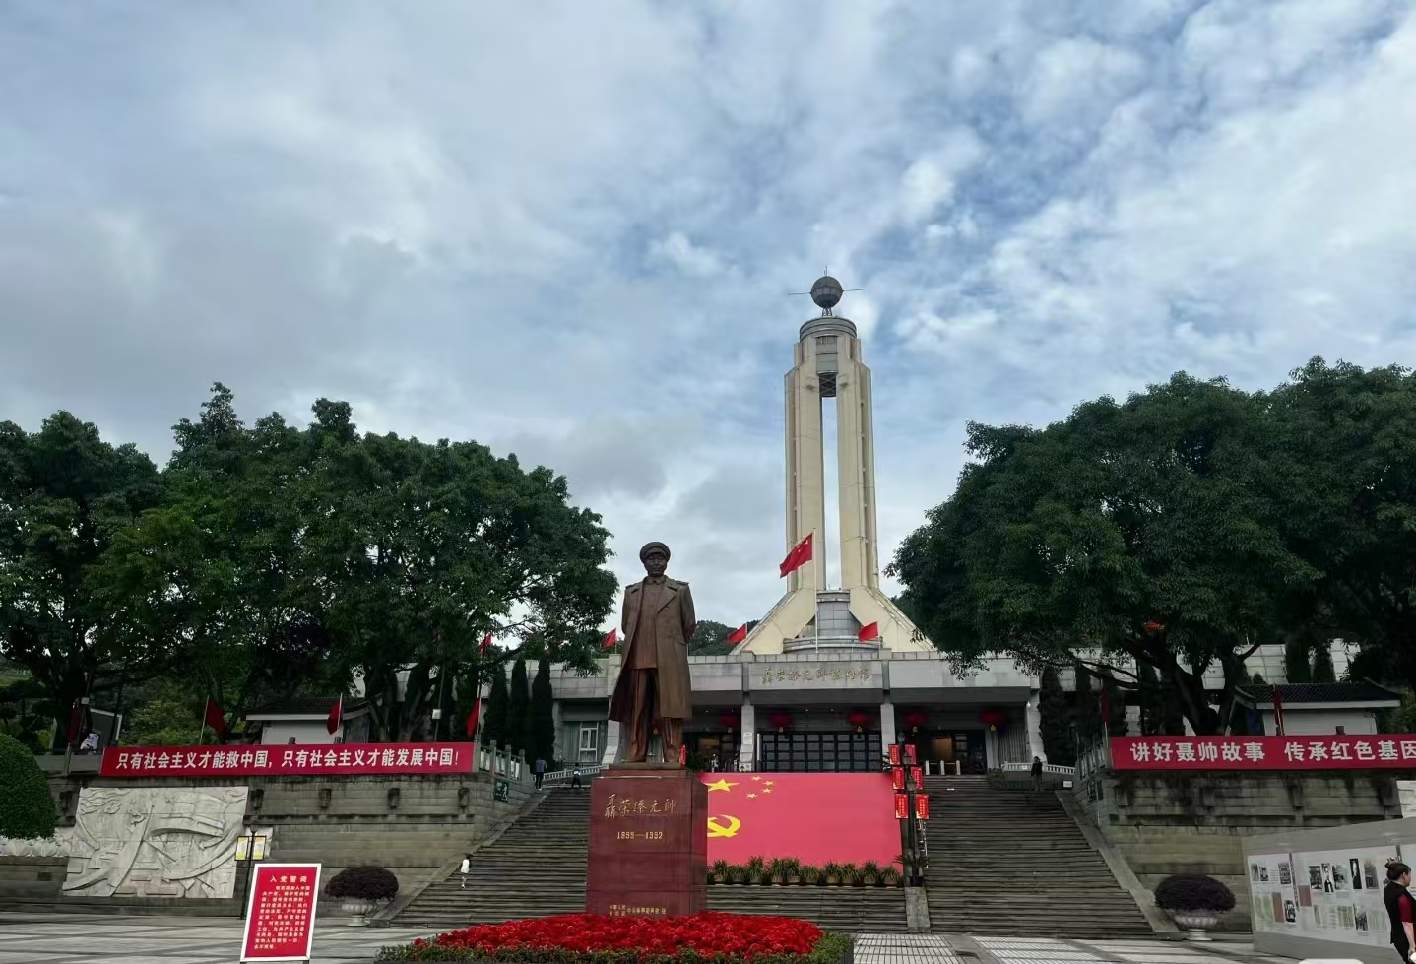
聂荣臻元帅陈列馆
主要陈列有第一部分“立志报国”、第二部分“开国元勋”、第三部分“科技主帅”、第四部分“新的长征”、第五部分“风范长存”。
开放时间: 园区9:00-18:00 展厅9:00-17:00（16:30停止入馆，17:00闭馆） 周一闭馆（除国家法定节假日外），免费。
地址：重庆市江津区几江街道鼎山大道386号
馆内有电子屏互动体验。同时可以去到江津区博物馆，位于重庆市江津区滨江新城五馆三中心建筑群，基本陈列以“大江要津 文华之地”为主题，通过远古记忆、汉唐古城、长江要津、变革新生四个单元，展示江津自石器时代到1949年11月28日解放期间的历史文化、经济社会和风土人情。
聂荣臻元帅陈列馆

Slide 15
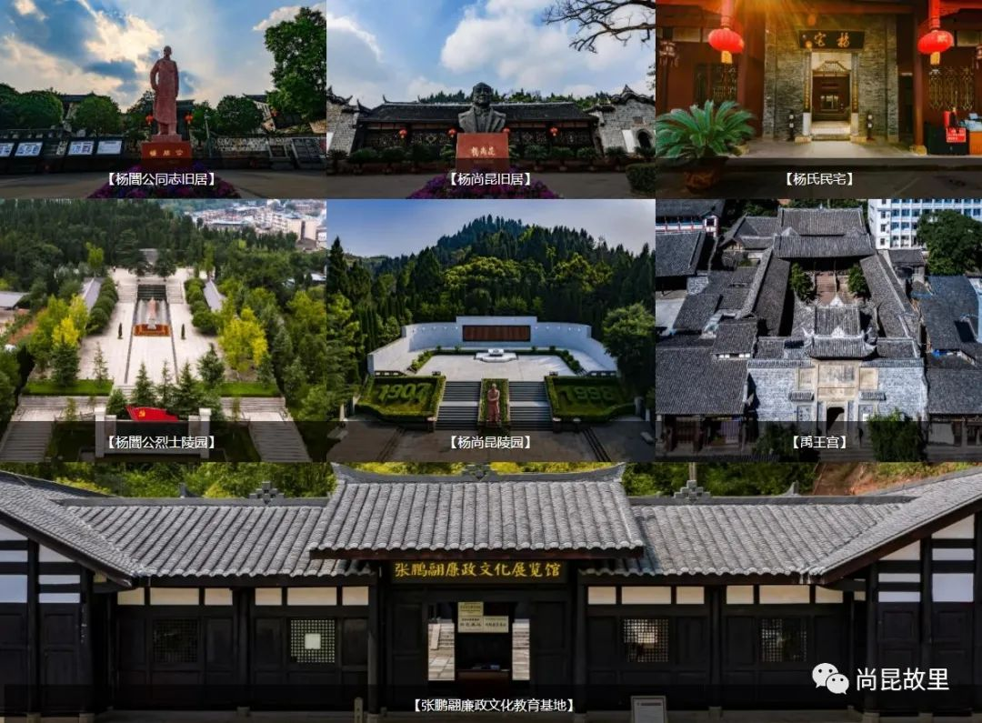
杨闇公杨尚昆故里
景区以先辈生平事迹为主线，通过大量的实物、图片和文献资料，再现了革命烈士杨闇公、一代伟人杨尚昆、清代廉吏张鹏翮光辉奋斗的一生。
开放时间：每日9:00-17:00 （16:30停止入内），携带身份证，免费参观。
地址：重庆市潼南区城郊和双江镇
杨闇公杨尚昆故里

Slide 16
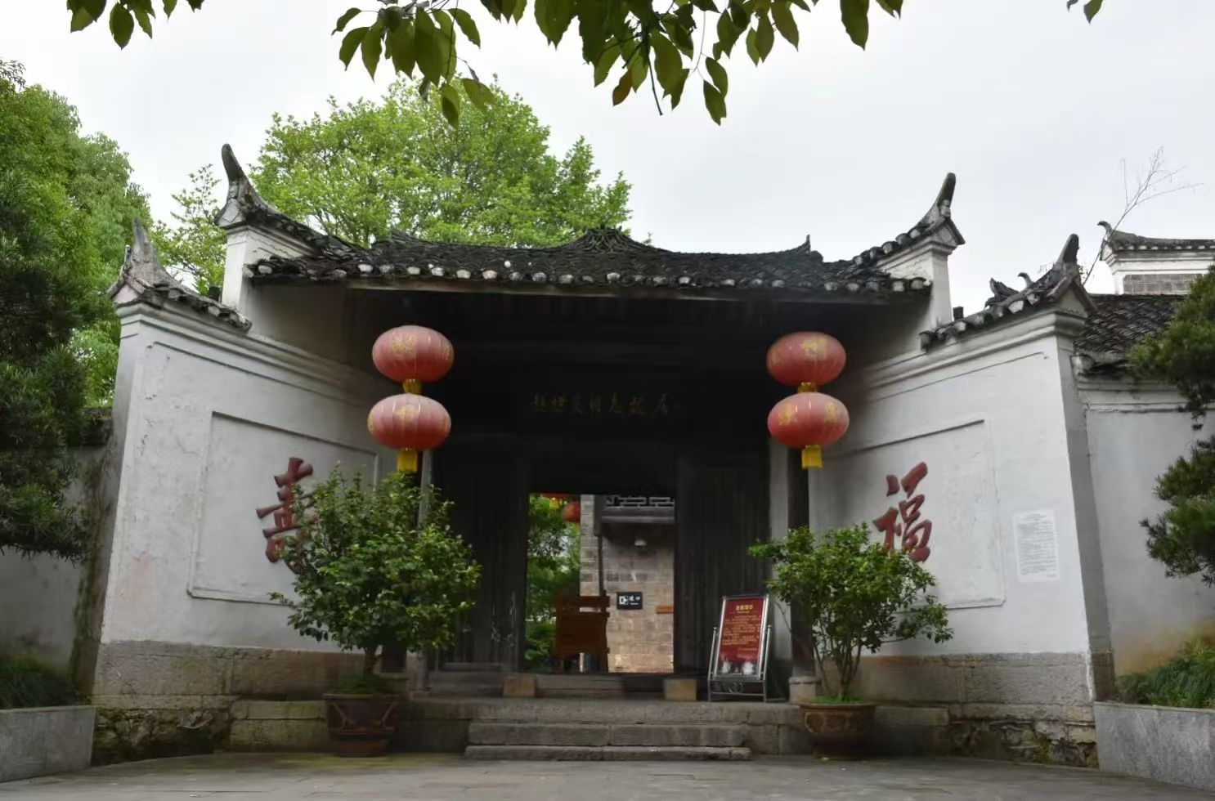
赵世炎烈士纪念馆
赵世炎故居位于重庆酉阳龙潭古镇上，当地人称为“赵庄”，是一座清代砖木结构四合院建筑。建筑面积710平方米，占地1605平方米。伟大的革命先驱、革命先烈赵世炎在这里度过了他的童年与少年时光。
地址：酉阳土家族苗族自治县龙潭古镇
比较远，但走过故居，龙潭古镇-梯坎路、青石板、古建筑等等都充满了古色古香的味道，值得静下心来细细品味！酉阳南腰界景区是全国第一批红色旅游经典景区，不仅具有深厚的历史背景和革命意义，还融合了自然风光和民族文化，旅游体验独特又丰富，但两地相隔偏远。
赵世炎故居大门

Slide 17
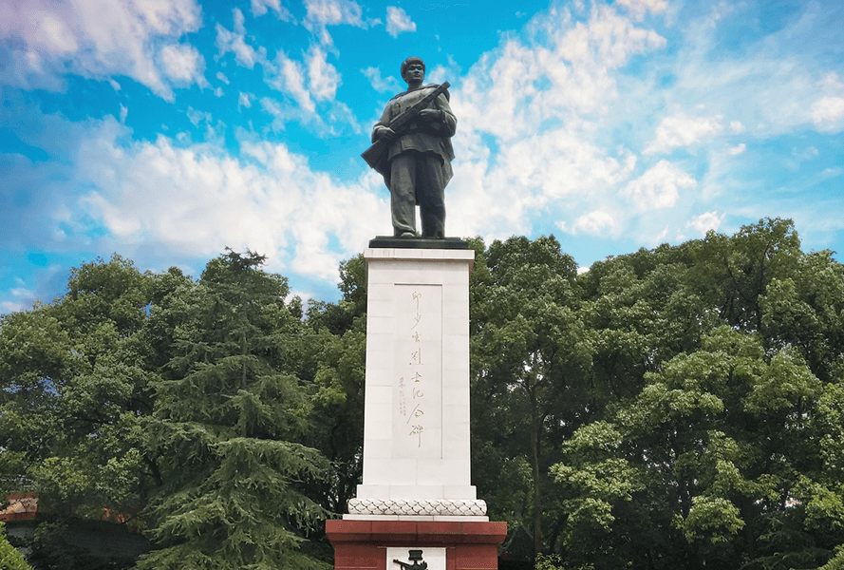
邱少云烈士纪念馆
邱少云1949年12月参加中国人民解放军。1952年10月，在朝鲜平康与金化之间的“391”高地争夺战中，执行潜伏爆破任务时，被敌人投射的燃烧弹引燃的烈火吞噬，为了不暴露潜伏目标，邱少云强忍火烧煎熬，直至生命最后时刻，牺牲时年仅26岁。
周二至周日上午9:00--12:00，下午2:00--5:00。每周周一闭馆，逢国家法定节假日正常开馆。参观无需预约，可在开放时间直接入馆参观。
地址：重庆市铜梁区少云公园凤山之巅
邱少云烈士纪念碑

Slide 18
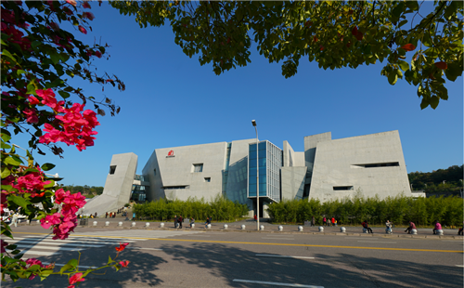
重庆三峡移民纪念馆
三峡移民纪念馆主题展览是《伟大壮举 辉煌历程》三峡移民精神展，以时间为主线，分为“百年宏愿、筑梦三峡”“伟大壮举、百万移民”“万众一心、破解难题”“生态环境、永续发展”“文物保护、历史传承”“高峡平湖、沧桑巨变”“彪炳史册、历史丰碑”七个单元，通过多种方式全景展示三峡工程的由来、百万移民搬迁的辉煌壮举等
免费开放
周二至周日，周一闭馆，法定节假日开放时间以公告为准。
地址：万州区南滨大道市民广场附近
纪念馆建筑

Slide 19
1. 黔江区（4个）：万涛烈士故居、重庆市民族博物馆、黔江区烈士陵园、水车坪红军革命纪念地
2. 涪陵区（5个）：四川红军第二路游击队罗云烈士陵园、涪陵区烈士陵园、李蔚如烈士陵园、重庆白鹤梁水下博物馆、816工程
3. 渝中区（7个）：宋庆龄旧居陈列馆、重庆市少年宫、中冶赛迪集团公司陈列室、重庆大轰炸遗址、重庆抗战戏剧博物馆、大田湾体育场、重庆史迪威博物馆
4. 大渡口区（3个）：中华美德公园、重庆工业博物馆、重钢集团档案馆
5. 江北区（4个）：重庆长安汽车（集团）公司、重庆市廉政教育基地、重庆“三·三一”惨案死难志士群葬墓地、重庆徐悲鸿旧居
6. 沙坪坝区（5个）：重庆郭沫若旧居、重庆冯玉祥纪念馆、重庆图书馆、重庆张治中纪念馆、重庆1949大剧院

Slide 20
7. 九龙坡区（5个）：重庆建川博物馆、刘伯承六店旧居、中共四川省临委会扩大会议会址、重庆育才中学陶行知纪念馆、重庆巴人博物馆
8. 南岸区（4个）：重庆抗战遗址博物馆、《挺进报》旧址、重庆市规划展览馆、广阳营
9. 北碚区（8个）：王朴烈士陵园、卢作孚纪念馆、张自忠烈士陵园、国立复旦大学重庆旧址、重庆自然博物馆、西南大学校史馆、中共中央西南局缙云山办公地旧址、北碚历史文化陈列馆
10. 渝北区（3个）：中华职业学校旧址暨于学忠将军故居、重庆市档案馆、重庆机场集团展览馆
11. 巴南区（2个）：南泉烈士陵园、巴南区博物馆
12. 长寿区（1个）：狮子滩水电文化展厅
13. 合川区（3个）：陶行知先生纪念馆、金子沱武装起义纪念园、钓鱼城古战场遗址博物馆

Slide 21
14. 永川区（3个）：永川区桂山公园革命烈士纪念碑园、集成电路创业史陈列馆、中华梨村
15. 南川区（2个）：南川区烈士陵园、韦奚成烈士陵园
16. 綦江区（4个）：綦江博物馆、綦江石壕红军烈士墓、王良故居、綦江烈士陵园
17. 大足区（4个）：大足区烈士陵园、大足石刻艺术博物馆、饶国梁纪念馆、重庆红岩重型汽车博物馆
18. 璧山区（1个）：谢唯进故居
19. 铜梁区（2个）：重庆铜梁区博物馆、西泉烈士陵园
20. 潼南区（4个）：杨尚昆旧居和陵园、民主革命时期潼南党史陈列馆、张鹏翮廉政文化展览馆、潼南区烈士陵园
21. 荣昌区（4个）：张培爵纪念馆、喻茂坚纪念馆、荣昌区“红色家园”、铜鼓山英烈园

Slide 22
22. 开州区（1个）：开州博物馆
23. 梁平区（2个）：梁平区文化遗产保护中心、虎城镇猫儿寨
24. 城口县（3个）：城口县苏维埃政权纪念公园、城口县红军纪念公园、城口县红三十三军指挥部旧址
25. 丰都县（1个）：丰都县革命烈士纪念馆
26. 垫江县（1个）：垫江烈士陵园
27. 忠县（2个）：忠县白公祠、忠州博物馆
28. 云阳县（1个）：三峡文物园
29. 奉节县（2个）：彭咏梧烈士陵园、夔州博物馆
30. 巫山县（3个）：巫山博物馆、巫山县竹贤乡下庄村、巫山县烈士陵园

Slide 23
31. 巫溪县（1个）：巫溪县博物馆
32. 石柱县（3个）：石柱县革命烈士陵园、石柱县中益乡华溪村、石柱县档案馆
33. 秀山县（2个）：中国工农红军第三军倒马坎战斗遗址、秀山县革命烈士陵园
34. 酉阳县（3个）：酉阳县烈士陵园、刘仁同志故居、南腰界革命根据地
35. 彭水县（1个）：彭水自治县烈士陵园
36. 两江新区（2个）：重庆川剧艺术中心、明月坊抗战大后方内迁主题馆
37. 万盛经开区（1个）：刘子如纪念地
38. 重庆高新区（1个）：四川美术学院美术馆

